Slide 1
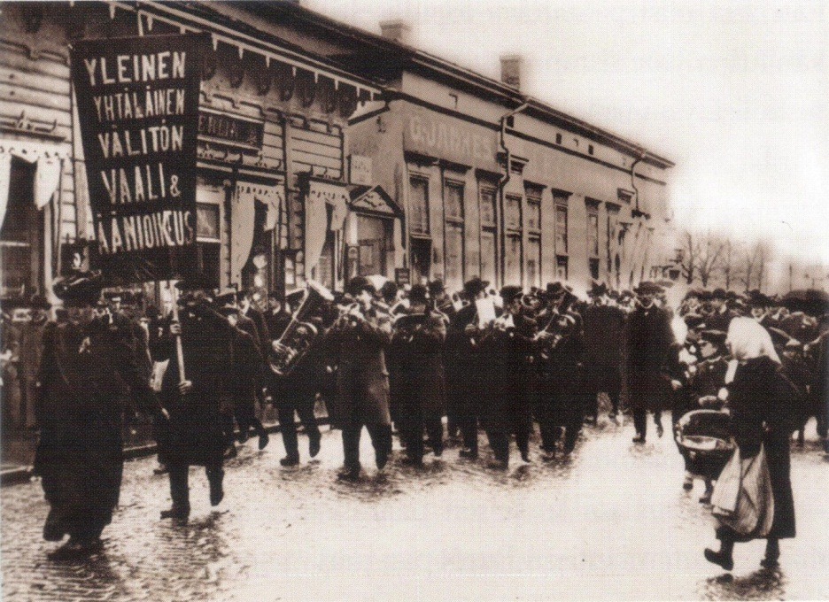
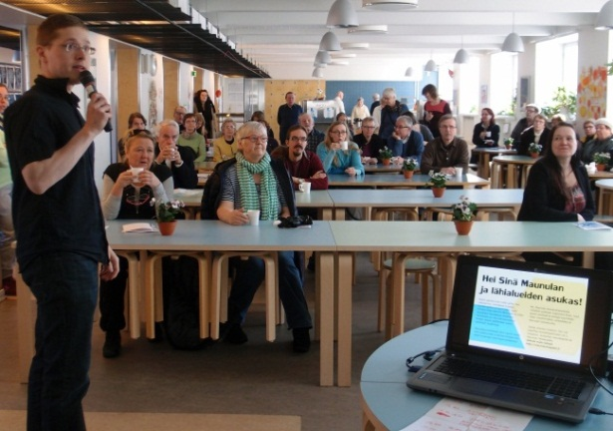
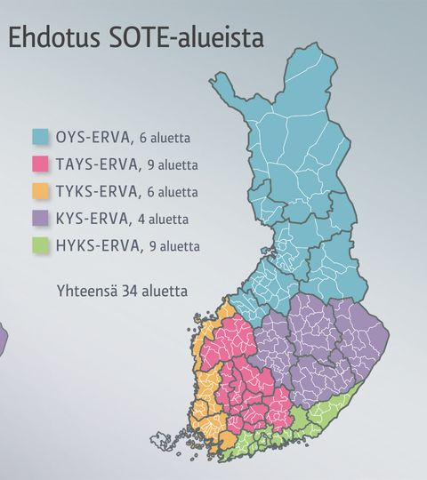
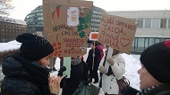
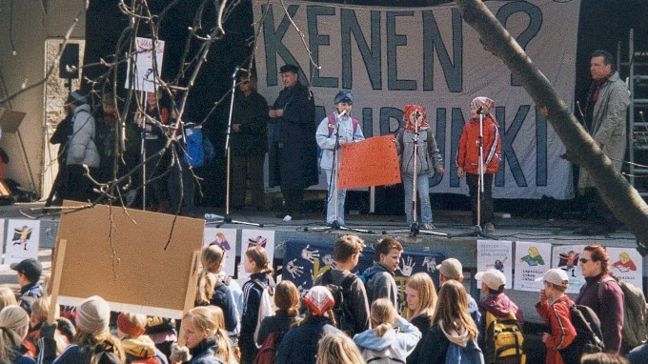
Kuntalain uudistus ja osallistuva demokratia
Yrjö Hakanen
SKP:n paikallispolitiikan seminaari
28.9.2014 Kirjan talo

Slide 2
Esitys uudeksi kuntalaiksi
Kuntavaalit siirretään huhtikuun 3.viikonloppuun (pääsiäinen poikkeus). Nykyiset valtuustot istuvat 2017 kevään loppuun. Valtuutettujen määrä voi supistua (lakiin vain minimiluku).
Kunnanvaltuustot ”voivat” muodostaa lähidemokratiaelimiä, ottaa käyttöön mm. osallistuvaa budjetointia. Kansanäänestys mahdollinen, mutta ei sitova eikä vaalien yhteydessä.
Mahdollisuus palkattuihin luottamushenkilöihin.
Sähköisten kokousten mahdollisuus tietyin edellytyksin.
Nuorisovaltuusto, vanhusneuvosto, vammaisneuvosto lausuntoja antavina.
Otto-oikeus viranhaltijapäätöksiin rajattu kunnanhallitukselle.
Lautakuntien muodostaminen joko vain valtuutetuista (valiokunta) tai että puheenjohtajaksi kunnanhallituksen jäsen.
Sidonnaisuuksien ilmoitusvelvoite, mutta vain osalle.

Slide 3
…. esitys kuntalaiksi
Päätöksenteon avoimuus voi supistua: Valtuuston rooli supistuu (lähinnä strateginen johto). Kunnanhallituksen ja lautakuntien kokoukset eivät avoimia. Kunnan liikelaitosten yhtiöittäminen. Päätösvaltaa siirtyy sote-kuntayhtymiin.
Palvelualoite, jolla yritykset voivat esittää kilpailuttamisia.
Valtiovarainministeriölle valta päättää kuntatalousohjelma, joka sitoo kunnat karsimaan menoja (eli tekemään tilaa yksityisille markkinoille). Velvoite kattaa alijäämä 4 vuodessa.
Isoin kysymys, joka kuntalain valmistelussa sivuutettu (ja jota ajetaan läpi sote-järjestämislailla): Lähes puolet kunnan päätösvallasta ja kunnallisen äänioikeuden sisällöstä siirretään pois asukkaiden valitsemilta edustajilta sote-kuntayhtymälle.
Lakiesitys oli lausunnoilla ja tulossa syksyllä eduskuntaan.
www.vm.fi/vm/fi/04_julkaisut_ja_asiakirjat/03_muut_asiakirjat/20140508Lausun/name.jsp

Slide 4
SKP:n esityksiä kuntalakiin http://skp.fi/2014-16-9/skp-esittaa-kuntalakiin-velvoitetta-lahidemokratiasta
Perustason sote-palveluissa päätösvalta säilytettävä kunnilla.
Vaaleilla valittava maakuntavaltuusto, vastaa erikoissairaanhoidosta ja muista laajoista seudullisista asioista.
Lähidemokratiasta sitova velvoite lakiin: Asukkaat valitsevat aluelautakunnat/kunnanosavaltuustot. Niille valtaa osallistuvalla budjetoinnilla lähipalveluissa ja asuinalueen kehittämisessä.
Sitova kansanäänestys, mahdollisuus pitää se vaalien yhteydessä.
Valtuutettujen määrää ei pidä vähentää. Poliittisen keskustelun ja avoimuuden takia kokouksia ei pidä korvata sähköisillä kokouksilla.
Valtuutettuja (ja ryhmiä) ei saa asettaa eriarvoiseen asemaan tekemällä keskeisissä tehtävissä luottamushenkilöistä palkallisia.
Otto-oikeus pitää olla myös lautakunnilla ja valtuustolla.
Liikelaitosten yhtiöittämisvelvoite pois (tai rajata se poikkeuksiin).
Palvelujen tietoinen alibudjetointi tulee kieltää lailla. Valtion velvollisuus turvata riittävä rahoitus (vrt. perustuslain velvoite).

Slide 5
Osallistuva demokratia
Sote-päätöksistä, kouluverkon karsimisesta jne tulee tärkeitä paikallisia kamppailukysymyksiä, kyse on koko hyvinvointimallista.
Konkreettisilla teoilla lähipalvelujen puolustamisessa, voimme koota liikkeitä ja yhteistoimintaa. Se on osallistuvan demokratian perusta, joka kasvattaa ihmisten luottamusta mahdollisuuksiin vaikuttaa ja saada valtaa päättää itse asioista.
Nyt on aika tehdä kunnissa aloitteita lähidemokratiasta.
Esim. Rovaniemellä aluelautakunta päättää budjetin puitteissa perusopetuksesta, päivähoidosta, kotihoidosta sekä kulttuuri-, liikunta- ja nuorisotoimista. Kyläkokoukset tekevät esitykset lautakuntien jäsenistä, jotka valtuusto nimeää.
Voimme koota laajapohjaisia aloitteita ja kehittää eteenpäin Rovaniemen mallia osallistuvalla budjetoinnilla ja asukkaiden kokonaan itse valitsemilla edustajilla. Ja luoda näin pohjaa ”2000-luvun neuvostoille”.
Lisätietoja pamfletista ”Markkinoiden vai ihmisen hyväksi?” , Yrjö Hakanen, luettavissa maksutta netissä www.kaks.fi/node/6762

